Slide 1
Кочетов Дмитрий
Аудит безопасности
сайта Drupal

Slide 2
Последствия взлома сайта
Падение сайта в результатах поисковой выдачи
Потери репутации и клиентов
Утечки конфиденциальной информации
Загрузка вирусов посетителям сайта

Slide 3
Аудит безопасности сайта
это комплекс работ по выявлению ошибок в коде сайта и программном обеспечении сервера, воспользовавшимися которыми злоумышленники могут атаковать и взломать сайт.

Slide 4
Аудит безопасности Drupal-сайта состоит из следующих шагов:
Поиск вирусов на Drupal-сайте;
Анализ изменений в ядре и модулях Drupal;
Выявление лишних файлов в ядре и модулях Drupal;
Поиск вредоносного кода в блоках со вставками PHP и JavaScript в базе данных;
Анализ логов Drupal и веб-сервера на предмет подозрительной активности;
Выявление подозрительной активности на сайте в логах веб-сервера и сайта Drupal;
Анализ настроек прав доступа Drupal и форматов ввода Drupal;
Анализ настроек веб-сервера.

Slide 5
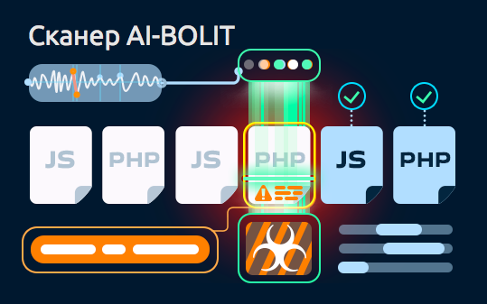
Поиск вирусов на Drupal-сайте
AI-Bolit
Linux Malware Detect

Slide 6
Анализ изменений в ядре и модулях Drupal
Установить модули Hacked! + Diff
Анализировать изменения в файлах
Поиск строк со странной кодировкой или со ссылкой на скрипты

Slide 7
Выявление лишних файлов в ядре и
модулях Drupal
Для проверки используется скрипт, определяющий файлы отсутствующие в архивах ядра, модулей и тем.
Для скрипта нужны три аргумента:
путь до каталога с модулями
путь к корню сайта
путь до каталога с темой оформления
sh script.sh ~/domains/example.ru/html/sites/all/modules
~/domains/example.ru/html
~/domains/example.ru/html/sites/all/themes/omega
Запускать скрипт в папке hacked_cache
Анализировать файл otchet.log

Slide 8
Поиск вредоносного кода в блоках со вставками PHP и JavaScript в базе данных
Cделать дамп БД сайта, переименовать в db.sql.
Выполняем команды:
cat db.sql | grep '<?php[^<]*>' > otchet_php.log
cat db.sql | grep '<script[^<]*>' > otchet_script.log
cat db.sql | grep '<object[^<]*>' > otchet_object.log
cat db.sql | grep '<iframe[^<]*>' > otchet_iframe.log
cat db.sql | grep '<embed[^<]*>' > otchet_embed.log

Slide 9
Анализ логов Drupal и веб-сервера
Анализируем в журнале drupal критические ошибки
Анализ логов веб-сервера
Выборка PHP
cat log_access.log |awk ' { if($9==200) print $7 }'|grep \.php >php.log
Выборка CGI
cat log_access.log | awk ' { print $7 } ' | grep "\.cgi" > cgi.log
Выборка POST-запросов
cat log_access.log | grep POST | awk ' { print $6 $7 } ' | sort | uniq -c | sort -rn > post.lo
Проверка каждого POST-запроса на количество уникальных ip-адресов
cat log_access* | grep 'user' | awk '{print $1 $6}' | sort | uniq -c | sort -rn

Slide 10
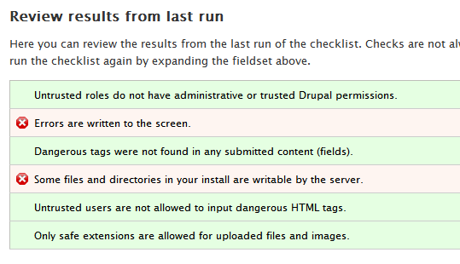
Анализ настроек прав доступа Drupal и форматов ввода Drupal
Security review
https://www.drupal.org/project/security_review

Slide 11
Анализ настроек веб-сервера
Анализ прав на директорию сайта и файлы в ней
Анализируем umask.
Проверить корректность настройки PHP
Проверить директиву PHP open_basedir

Slide 12
Проверка на уязвимость
Выполнить проверку возможности взлома сайта модулем Drupalgeddon
https://www.drupal.org/project/drupalgeddon
Проверка наличия троянов в файлах PHP
find ./ -type f -name "*.php" -exec grep -l '$form1=@$_COOKIE' {} \;
Проверка базы данных:
SELECT * FROM menu_router WHERE access_arguments LIKE '%form1(@$_COOKIE%';
SELECT * FROM role WHERE name='megauser';
SELECT * FROM users WHERE name='drupadev';
SELECT * FROM users WHERE name='drupaldev';
SELECT * FROM users WHERE name='drupdev';
Анализ учетных записей и ролей
SELECT * FROM role;
SELECT * FROM users;

Slide 13
Благодарю за внимание!
Кочетов Дмитрий
DevOps
d.kochetov@initlab.ru
+7 928 20 80 992
При поддержке:
Золотой спонсор:
Серебряные спонсоры:

